Slide 1

Presentación de la sesión
Módulo 3 – Análisis Exploratorio y Programación Estadística

Slide 2
Repaso y Activación de Conceptos: “Preparándonos para avanzar”

Slide 3
Título de la sesión
Librería Matplotlib
Aprendizajes
1. Presentar información de un set de datos utilizando librería Matplotlib para graficar la información.

Slide 4

Temáticas
Librería Matplotlib
Evaluación Final (asincrónico).

Slide 5
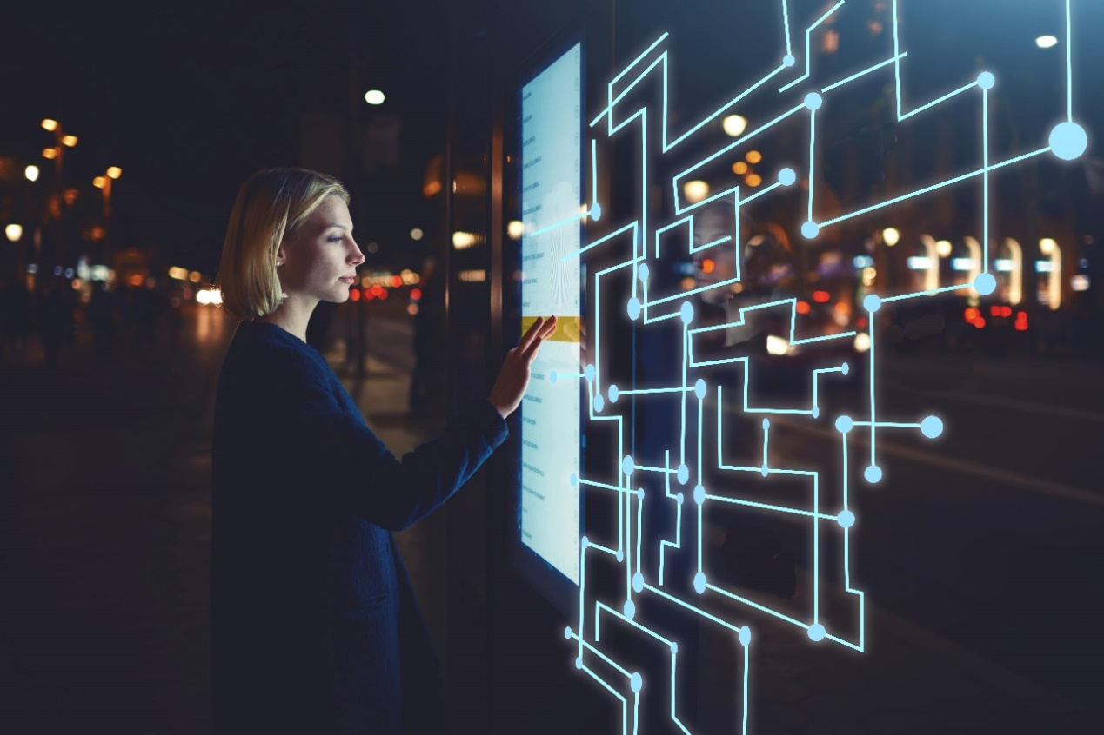
Estructura de la Sesión
Sesión Sincrónicas (3 hrs)
Librería Matplotlib
Sesión Asincrónicas (1 hr)
Evaluación Final.

Slide 6

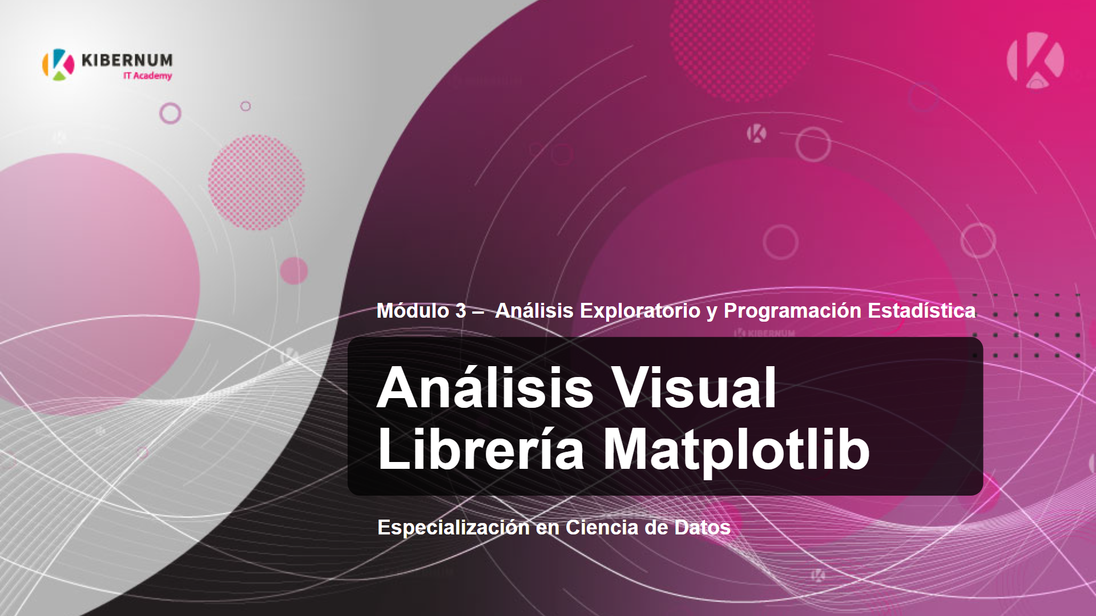
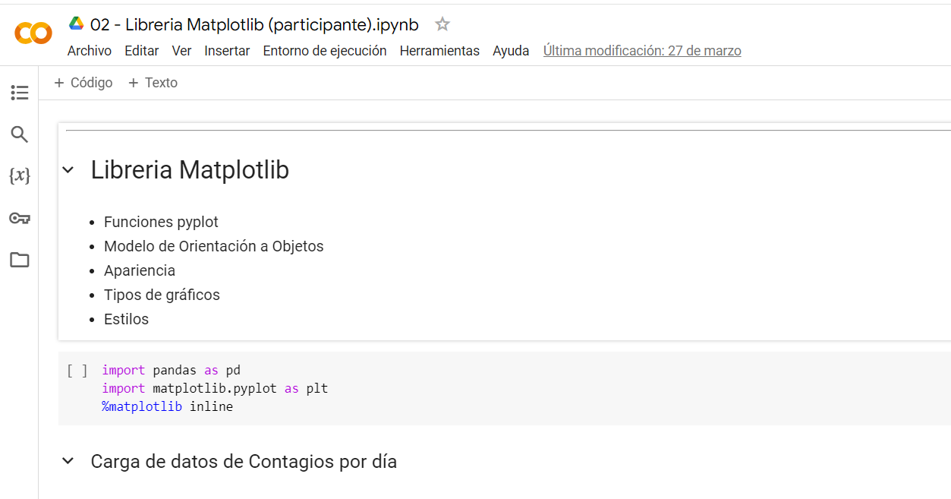
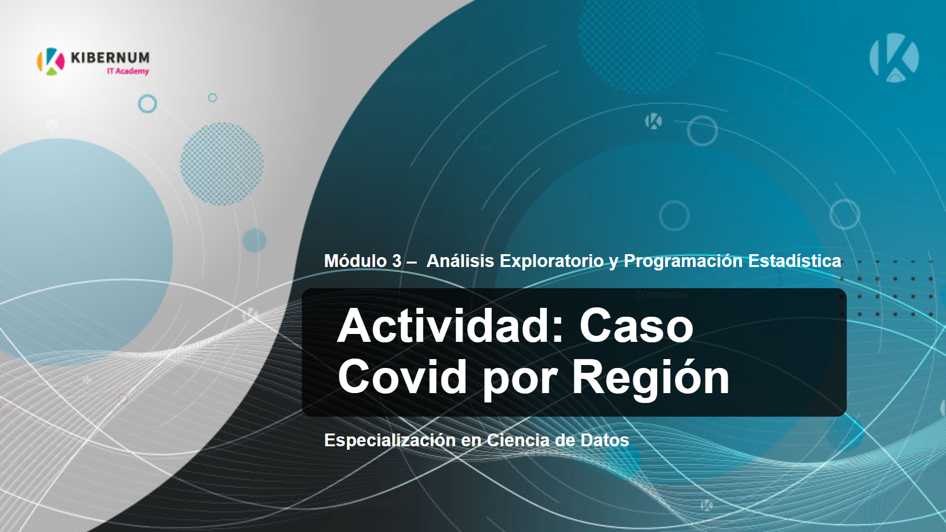
1. Librería Matplotlib
Presentación:
“Análisis Visual Librería Matplotlib”
Demostración:
“Demo Librería Matplotlib.ipynb”
Actividad:
“ Caso Covid por región.pptx”
“Análisis Covid por Región.ipynb”
“Autoevaluación.xlsx”

Slide 7
2. Desafío Sesión
Evaluación Final:
“Precio Propiedades.docx”
“Notebook: "Precio Propiedades.ipynb”
“Rúbrica evaluación final Precio Propiedades.xlsx”

Slide 8
Cierre de la Sesión

Slide 9
Recapitulación y Reflexión: “Lo que hemos aprendido hoy”

Slide 10

¡Consejos para el éxito!
Practica, practica y practica…
No te sientas frustrado ni sientas que no sirves para ésto, la partida siempre cuesta un poco más.
Siéntete parte de la comunidad, comparte.
“Tu FUTURO se decide por lo que haces HOY,
no MAÑANA”

Slide 11

Dudas y consultas

Slide 12
Fin de la Sesión

